Slide 1
Kõnearenduslik esitlus ansambel Meie Mees laulu „Taadi vahva Farm“ saatel
logopeed Helve Kukk
uuendatud 2019
1

Slide 2
Laps õpib kuulama laulusõnu
Treenib sõnamälu.
Laps tuletab meelde koduloomade nimetusi
Lauseõpetuses: õpib etteantud lausemalli täiendama
Võimaldab teha hääldusharjutusi - loomahääled.
Juhendaja lülitab kolmanda slaidi juures laulu käima, slaidide vahetamiseks jälgib lauluteksti.
Pildid ja slaidid vahetuvad hiireklikkidega- esitluse näitamine nõuab juhendajalt tähelepanu ja põhjalikku eeltööd
Vahendid: väljaprinditud pilt esitluse lisas
väikesed markerkleepsud/nööpid vms.
Värvipliiatsid töölehe värvimimiseks .
2

Slide 3
HAKKAME LAULU KUULAMA !
KUULA HOOLEAGA LAULU SÕNU,
JÄTA MEELDE MIS LOOMAD TAADI FARMIS ELAVAD !
3

Slide 4
ARVA ÄRA, KES ELAB TAADI VAHVAS FARMIS ?
amuu
4

Slide 5
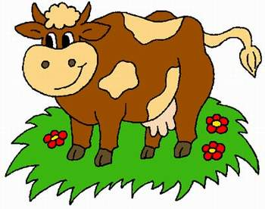
AMUU
5

Slide 6
ARVA ÄRA, KES ELAB VEEL TAADI VAHVAS FARMIS ?
Kva-ka-kaaa
6

Slide 7
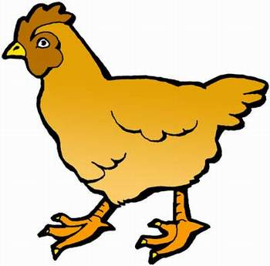
KvA-KvA-KAA
7

Slide 8
ARVA ÄRA, KES ELAB VEEL TAADI VAHVAS FARMIS ?
Mää mää-mää
8

Slide 9
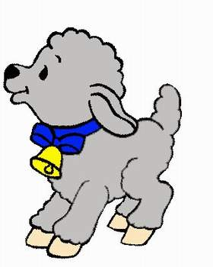
MÄÄ
MÄÄ-MÄÄ
Mää mää-mää
9

Slide 10
ARVA ÄRA, KES ELAB VEEL TAADI VAHVAS FARMIS ?
Au-au-auu
10

Slide 11
AU-AU-AUU
11

Slide 12
ARVA ÄRA, KES ELAB VEEL TAADI VAHVAS FARMIS ?
ioahh-haa
12

Slide 13
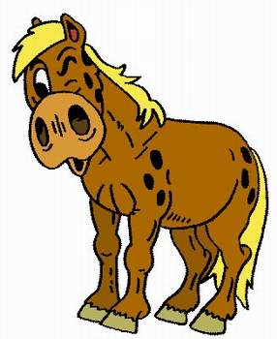
IoAH - HAA
13

Slide 14
OO,
MAALE NÜÜD KÕIK !
MAALE NÜÜD KÕIK !
LINNA ÕHK ON SUITSUST KARM !
MAALE NÜÜD KÕIK !
MAALE NÜÜD KÕIK!
OOTAB TAADI VAHVA FARM !
14
Siin kuula laul lõpuni !
Notes:
14

Slide 15
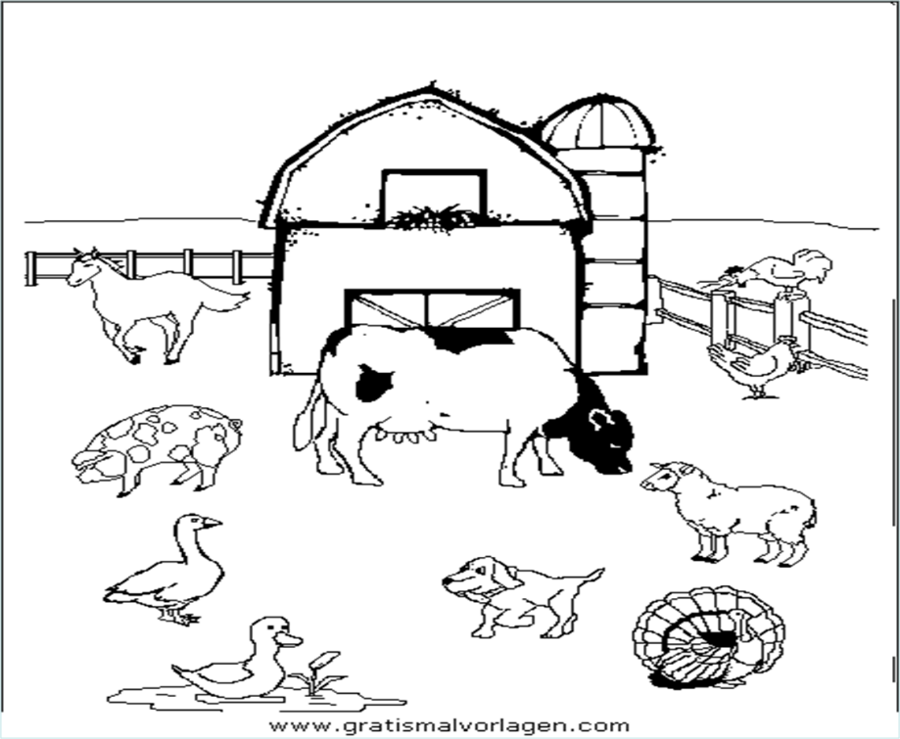
KUULA veelkord LAULU
KES NEIST LOOMADEST ELASID TAADI VAHVAS FARMIS ?
Lastel on ees töölehed (vt.lisa), pane looma, kelle nimetust kuuled juurde kleeps.
Värvi taadi farmis elavad loomad
Kleebi looma sõna-häälitsusekaart õige looma juurde ( oleneb lapse oskusest)
15

Slide 16
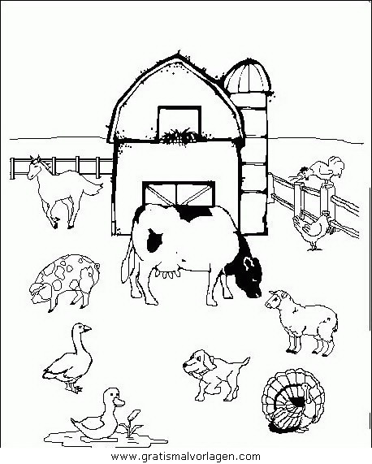
MOODUSTA LAUSEID !
TAGASI, ALGUSESSE !
......... .... EI ELA TAADI VAHVAS FARMIS.
16
......... .... ELAS TAADI VAHVAS FARMIS .

Slide 17
OO, JEEE !
Meie Mees – “Taadi Vahva Farm “
http://www.gratismalvorlagen.com/tiere/tiere_bauerhof.php
http://www.partnersinrhyme.com/pir/PIRsfx.shtml
https://creazilla.com/nodes/6399-rottweiler-clipart
logopeed Helve Kukk

Slide 18
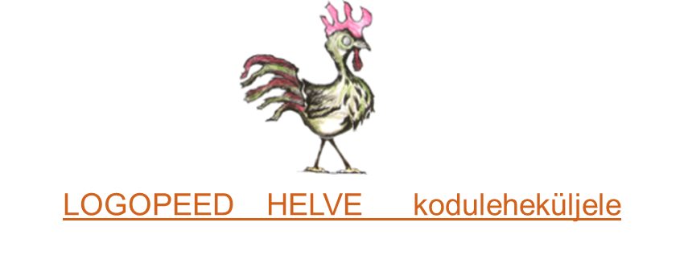

Slide 19
LISA 1
19

Slide 20
LISA 2
LEHM | AMMU
KANA | KA-KAA
TALL | MÄ-MÄÄ
KOER | AU-AUU
HOBUNE | IOH-HAA
LAMBATALL
LEHM | AMMU
KANA | KA-KAA
TALL | MÄ-MÄÄ
KOER | AU-AUU
HOBUNE | IOH-HAA
LAMBATALL
LEHM | AMMU
KANA | KA-KAA
TALL | MÄ-MÄÄ
KOER | AU-AUU
HOBUNE | IOH-HAA
LAMBATALL
LEHM | AMMU
KANA | KA-KAA
TALL | MÄ-MÄÄ
KOER | AU-AUU
HOBUNE | IOH-HAA
LAMBATALL
20

